Slide 1
DCC917A – TÓPICOS ESPECIAIS III: DESENVOLVIMENTO DE APLICATIVOS MÓVEIS
Carlos Bruno Oliveira Lopes
Engenheiro de Computação
Mestre em Ciência da Computação
AULA 05

Slide 2
Flutter – básico
Layout
Os widgets de layout ajudam a organizar a interface de usuário e a estrutura da aplicação de várias maneiras.
Elas permitem construir o esqueleto do aplicativo.
Alguns exemplos de recursos de layout:
MaterialApp, Scaffold, Center, Row, Column, Expanded, Align e Text
O layout no Flutter se resume principalmente a um estrutura da grade,
Linhas (Row)
Colunas (Column)
Elas podem ter mais filhos com disposições em horizontal ou vertical (novas linhas e colunas)

Slide 3
Flutter – básico (Layout)
import 'package:flutter/material.dart'; void main() { runApp(MyApp()); } class MyApp extends StatelessWidget { @override Widget build(BuildContext context) { return MaterialApp( title: "Flutter Playground", home: Scaffold( body: Center( child: Row(children: [ Text("Child1"), Text("Child2"), Text("Child3") ])))); } }
Código exemplo:

Slide 4
Flutter – básico (Layout)
import 'package:flutter/material.dart'; void main() { runApp(MyApp()); } class MyApp extends StatelessWidget { @override Widget build(BuildContext context) { return MaterialApp( title: "Flutter Playground", home: Scaffold( body: Center( child: Row(children: [ Text("Child1"), Text("Child2"), Text("Child3") ])))); } }
Aplicativo: layout básico
material.dart: permite o uso de widgets do estilo Material;
main(): instancia a classe MyApp e passa a instância para a função runApp();
MyApp: é um StatelessWidget (a App não precisa de nenhum tipo de estado);
build: é um método requerido que produz um único widget de tipo MaterialApp;
Ela implementa boa parte da estrutura da app.
title: é um propriedade da widget, ou seja, uma string usada pelo dispositivo para identificar o aplicativo para o usuário.

Slide 5
Flutter – básico (Layout)
Aplicativo: layout básico
Outras propriedades:
textAlign: permite determinar como o texto deve ser alinhado horizontalmente;
textScaleFactor: informa ao Flutter o número de pixels de fonte para cada unidade de pixel lógica e dessa forma dimensiona o texto;
mainAxisAlignment: centraliza as widgets filhas;
Expanded: faz o filho preencher todo o espaço disponível;
Align: permite alinhar o filho no seu interior, e opcionalmente permite ser redimensionado de acordo com o tamanho do filho.
Column: é similar ao Row exceto que é na direção vertical.

Slide 6
Flutter – básico (Layout)
Aplicativo: layout básico (Mais exemplos)
Container: permite organizar a UI.
Podemos combinar várias widgets;
import 'package:flutter/material.dart'; void main(){ runApp(MaterialApp( title: "Frases do dia", home: Container( color: Colors.white, ), )); }

Slide 7
Flutter – básico (Layout)
Aplicativo: layout básico (Mais exemplos)
children: permite instanciar um lista de widgets
import 'package:flutter/material.dart'; void main(){ runApp(MaterialApp( title: "Frases do dia", home: Column( //cria colunas children: <Widget>[ Text("T1"), Text("T2"), Text("T3") ], ), )); }
import 'package:flutter/material.dart'; void main(){ runApp(MaterialApp( title: "Frases do dia", home: Row( //cria colunas children: <Widget>[ Text("T1"), Text("T2"), Text("T3") ], ), )); }

Slide 8
Flutter – básico (Layout)
import 'package:flutter/cupertino.dart'; import 'package:flutter/material.dart'; void main() { runApp(MaterialApp( title: "Frases do dia", home: Container( color: Colors.white, child: Column( children: <Widget>[ Text( "Aula de layout e estilo.", style: TextStyle( fontSize: 25, fontStyle: FontStyle.italic, fontWeight: FontWeight.w100, letterSpacing: 10, // espaçamento entre letras wordSpacing: 5, //espaçamento entre palavras decoration: TextDecoration.underline, decorationColor: Colors.greenAccent, decorationStyle: TextDecorationStyle.dotted, color: Colors.lightBlue, ), ), ], ), ), )); }
Aplicativo: layout básico (Mais exemplos)
style: permite aplicar formatações ou estilos
TextStyle: permite formatar o texto;
fontSize: permite definir o tamanho da fonte;
fontStyle: permite definir o estilo da fonte;
fontWeight: permite definir o “peso do texto”;
letterSpacing: permite definir o espaçamento entre as letras;
wordSpacing: permite definir o espaçamento entre as palavras;
decoration: aplica decorações no texto;
decorationColor: aplica a cor na decoração;
decorationStyle: aplica um estilo da decoração;
color: aplica um cor no texto.

Slide 9
Flutter – básico (Layout)
import 'package:flutter/material.dart'; void main() { runApp(MaterialApp( title: "Frases do dia", home: Container( color: Colors.white, child: Column( children: <Widget>[ FlatButton( onPressed: (){ print("Botão pressionado!"); }, color: Colors.lightBlueAccent, child: Text( "Clique aqui", style: TextStyle( fontSize: 20, color: Colors.black, decoration: TextDecoration.none ), ), ) ], ), ), )); }
Aplicativo: layout básico (Mais exemplos)
FlatButton: tipo de botão simples
onPressed: recebe um função com parâmetro que implementa o que botão deve fazer;
child: defini a widget filha (no exemplo Text);

Slide 10
Flutter – básico (Layout)
import 'package:flutter/cupertino.dart'; import 'package:flutter/material.dart'; void main() { runApp(MaterialApp( // debugShowCheckedModeBanner: false, title: "Frases do dia", home: Container( // color: Colors.amber, padding: EdgeInsets.all(10), // padding: EdgeInsets.fromLTRB(10,30,10,30), margin: EdgeInsets.all(20), // margin: EdgeInsets.fromLTRB(10, 5, 10, 5), // margin: EdgeInsets.only(top: 20), decoration: BoxDecoration( border: Border.all(
width: 1,
color: Colors.green
) ), child: Row( children: <Widget>[ Text("t1"), Padding( padding: EdgeInsets.all(30), child: Text("t2"), ), Text("t3") ], ), ), )); }
Aplicativo: layout básico (Mais exemplos)
padding: permite inserir espaçamento interno nas bordas;
margin: permite inserir espaçamento externo nas bordas;
BoxDecoration: permite formata a borda de um contêiner;

Slide 11
Flutter – básico (Layout)
import 'package:flutter/cupertino.dart'; import 'package:flutter/material.dart'; void main() { runApp(MaterialApp( // debugShowCheckedModeBanner: false, title: "Frases do dia", home: Container( padding: EdgeInsets.only(top: 40), margin: EdgeInsets.all(10), decoration: BoxDecoration( border: Border.all( width: 3, color: Colors.white ) ), child: Row( mainAxisAlignment: MainAxisAlignment.spaceEvenly, crossAxisAlignment: CrossAxisAlignment.center, children: <Widget>[ Text("t1"), Text("t2"), Text("t3") ], ), ), )); }
Aplicativo: layout básico (Mais exemplos)
mainAxisAlignment: alinhamento do elementos no eixo principal;
start: alinha no inicio;
center: alinha no centro;
end: alinha no final;
space...: distribui o elementos preenchendo com espaços
crossAxisAlignment: alinhamento no eixo que cruza o principal;
start: alinha no inicio;
center: alinha no centro;
end: alinha no final;

Slide 12
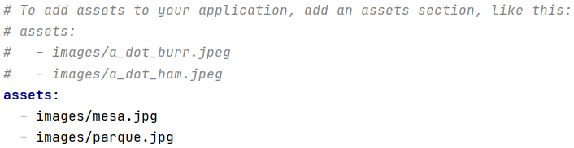

Flutter – básico (Layout)
Aplicativo: layout básico (Mais exemplos)
Adicionando imagens:
Crie um pasta no projeto principal (como “images”) e adicione as imagens nessa pasta.
Acesse o arquivo “pubspec.yaml” para realizarmos umas configurações:
Dentro do arquivo procure por “Flutter:” onde terá um comentário “To add ... assets:”, então adicione a configuração de recursos que estão sendo utilizado como exemplificado:
assets:
- images/mesa.jpg
- images/parque.jpg
Por fim, clique “Pub get” para aplicar as mudanças.

Slide 13
Flutter – básico (Layout)
import 'package:flutter/cupertino.dart'; import 'package:flutter/material.dart'; void main() { runApp(MaterialApp( // debugShowCheckedModeBanner: false, title: "Frases do dia", home: Container( padding: EdgeInsets.only(top: 40), margin: EdgeInsets.all(10), decoration: BoxDecoration( border: Border.all( width: 3, color: Colors.white ) ), child: Image.asset( "images/mesa.jpg", // contain, cover, fill, fitHeight // fitWidth, none, scaleDown fit: BoxFit.scaleDown, ) ), )); }
Aplicativo: layout básico (Mais exemplos)
Image.asset: permite inserir uma imagem passando o path;
fit: permite configura como a imagem irá se ajustar ao contêiner;
contain: ajusta a imagem o quanto pode dentro do contêiner ao qual foi inserida;
cover: cobri toda área disponível contando a imagem se necessário;
fill: preenche toda área disponível, mas pode distorce a imagem;
fitHeight: preenche segundo a altura;
fitWidth: preenche segundo a largura do contêiner;
none: não ajusta a imagem;
scaleDown: ajusta a imagem sem distorce de acordo com espaço disponível;

Slide 14
Flutter – básico (Layout)
import 'package:flutter/cupertino.dart'; import 'package:flutter/material.dart'; void main() { runApp(MaterialApp( debugShowCheckedModeBanner: false, title: "Frases do dia", home: Scaffold( appBar: AppBar( title: Text("Instagram"), backgroundColor: Colors.blueGrey, ), body: Padding( padding: EdgeInsets.all(15), child: Text("Contéudo principal"), ), bottomNavigationBar: BottomAppBar( color: Colors.lightBlueAccent, child: Padding( padding: EdgeInsets.all(15), child: Row( mainAxisAlignment: MainAxisAlignment.spaceEvenly, children: [ Text( "Texto1", style: TextStyle(fontWeight: FontWeight.w900) ), Text( "Texto 2", style: TextStyle(fontWeight: FontWeight.w900) ), ], ), ), ), ), )); }
Aplicativo: layout básico (Mais exemplos)
Scaffold: estrutura de layout que implementa o visual básico do material designer;
Fornece um barra superior, uma área de conteúdo e um barra inferior.
Na estrutura há uma formatação predefinida.
appBar: implementa a barra superior;
body: implementa o conteúdo principal (entre barra superior e inferior);
bottomNavigationBar: implementa a barra inferior;

Slide 15
Flutter – básico (Layout)
class HomeStateless extends StatelessWidget { @override Widget build(BuildContext context) { var _titulo = "Instagram"; return Scaffold( appBar: AppBar( title: Text(_titulo), backgroundColor: Colors.blueGrey, ), body: Padding( padding: EdgeInsets.all(15), child: Text("Contéudo principal"), ), bottomNavigationBar: BottomAppBar( color: Colors.lightBlueAccent, child: Padding( padding: EdgeInsets.all(15), child: Row( mainAxisAlignment: MainAxisAlignment.spaceEvenly, children: [ Text( "Texto1", style: TextStyle(fontWeight: FontWeight.w900) ), Text( "Texto 2", style: TextStyle(fontWeight: FontWeight.w900) ), ], ), ), ), ); } }
Aplicativo: layout básico (Mais exemplos)
Stateless: não atualiza a tela ou widget quando detectar uma mudança de estado (renderiza);
Widgets que não podem ser alterados;
import 'package:flutter/cupertino.dart'; import 'package:flutter/material.dart'; void main() { runApp(MaterialApp( debugShowCheckedModeBanner: false, title: "Frases do dia", home: HomeStateless(), )); }

Slide 16
Flutter – básico (Layout)
class HomeStateful_State extends State<HomeStateful> { var _texto = "App Stateful"; var _ctrl = 0; @override Widget build(BuildContext context) { var _titulo = "Instagram"; print("Build foi chamado!"); return Scaffold( appBar: AppBar( title: Text(_titulo), backgroundColor: Colors.blueGrey, ), body: Container( child: Column( children: [ RaisedButton( onPressed: (){ setState(() { //atualiza UI if (_ctrl == 0){ _texto = "App Flutter"; _ctrl = 1; } else { _texto = "App Stateful"; _ctrl = 0; } }); }, color: Colors.lightBlueAccent, child: Text("Clique aqui"), ), Text("Nome: $_texto") ], ), ), ); } }
Aplicativo: layout básico (Mais exemplos)
Stateful: atualiza a tela ou widgets quando detectar uma mudança de estado (renderiza);
Widgets que podem ser alterados;
import 'package:flutter/cupertino.dart'; import 'package:flutter/material.dart'; void main() { runApp(MaterialApp( debugShowCheckedModeBanner: false, title: "Frases do dia", home: HomeStateful(), )); } class HomeStateful extends StatefulWidget { @override HomeStateful_State createState() => HomeStateful_State(); }

Slide 17
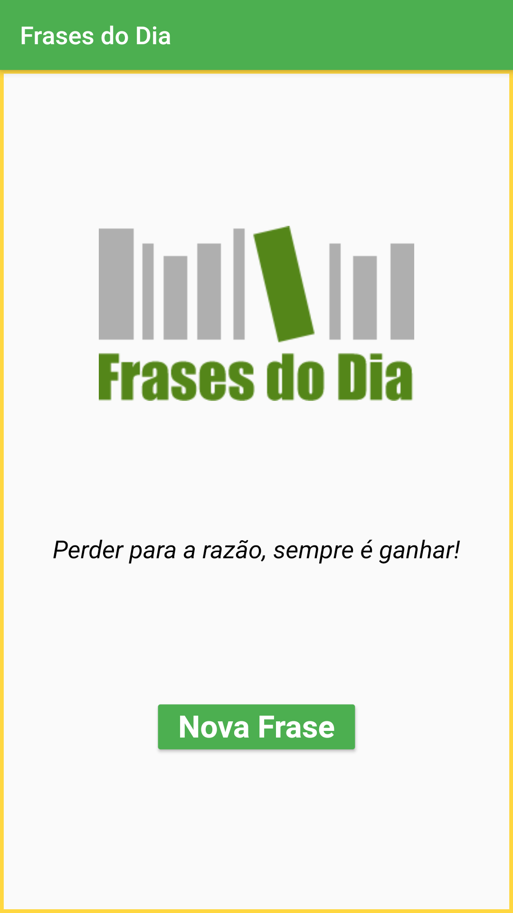
Flutter – básico (Exercícios)
Tente criar a App com o designer demonstrado na figura ao lado. A sua App deve exibir frases aleatórias quando for clicado no botão “Nova Frase”. Gere no máximo 5 frases diferentes. Dica: use uma lista para armazenar as frases.

